Slide 1

Notes:
Quarta storia: il primo anno di Giulia, agente come voi. La seguiamo mese per mese, con i numeri veri del listino. È un esempio, non una promessa: ma i conti sono questi.

Slide 2
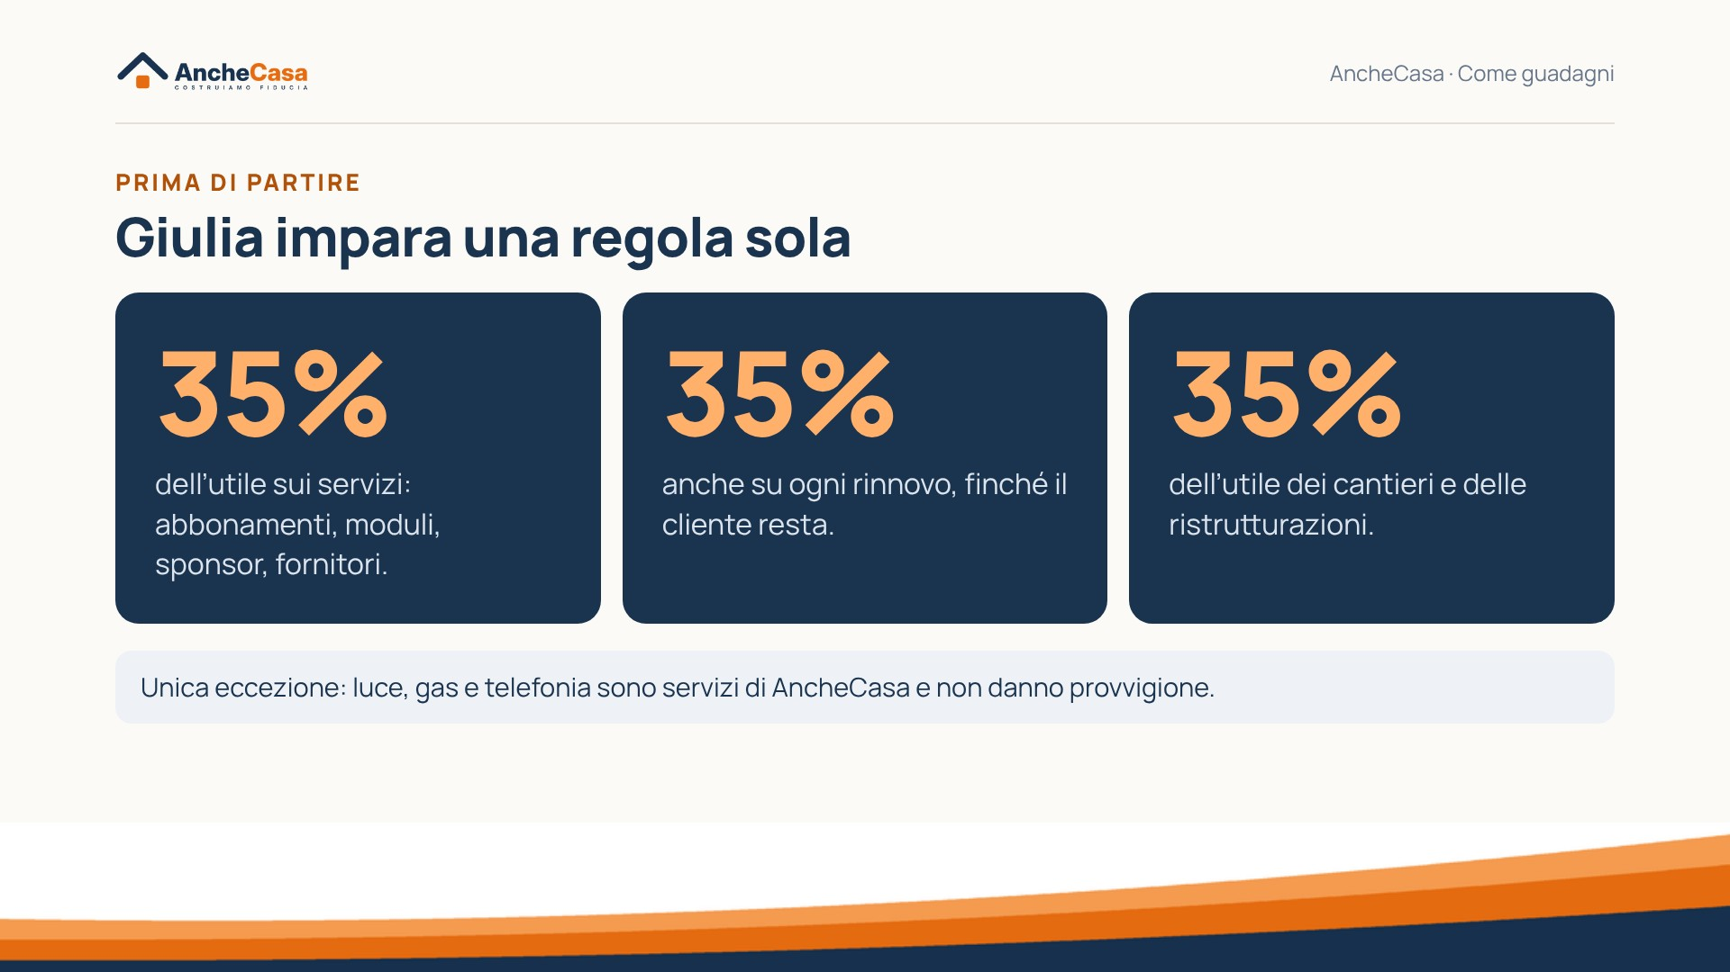
Notes:
Prima di partire Giulia impara una regola: il 35% dell’utile, sempre. Sui servizi, sui rinnovi, sui cantieri. Solo luce, gas e telefonia non danno provvigione.

Slide 3

Notes:
Mese uno. Giulia parte da chi conosce: cinque artigiani della sua zona. Il primo mese per loro è gratis, poi pagano l’abbonamento. Li ha registrati lei, quindi sono suoi per sempre.

Slide 4
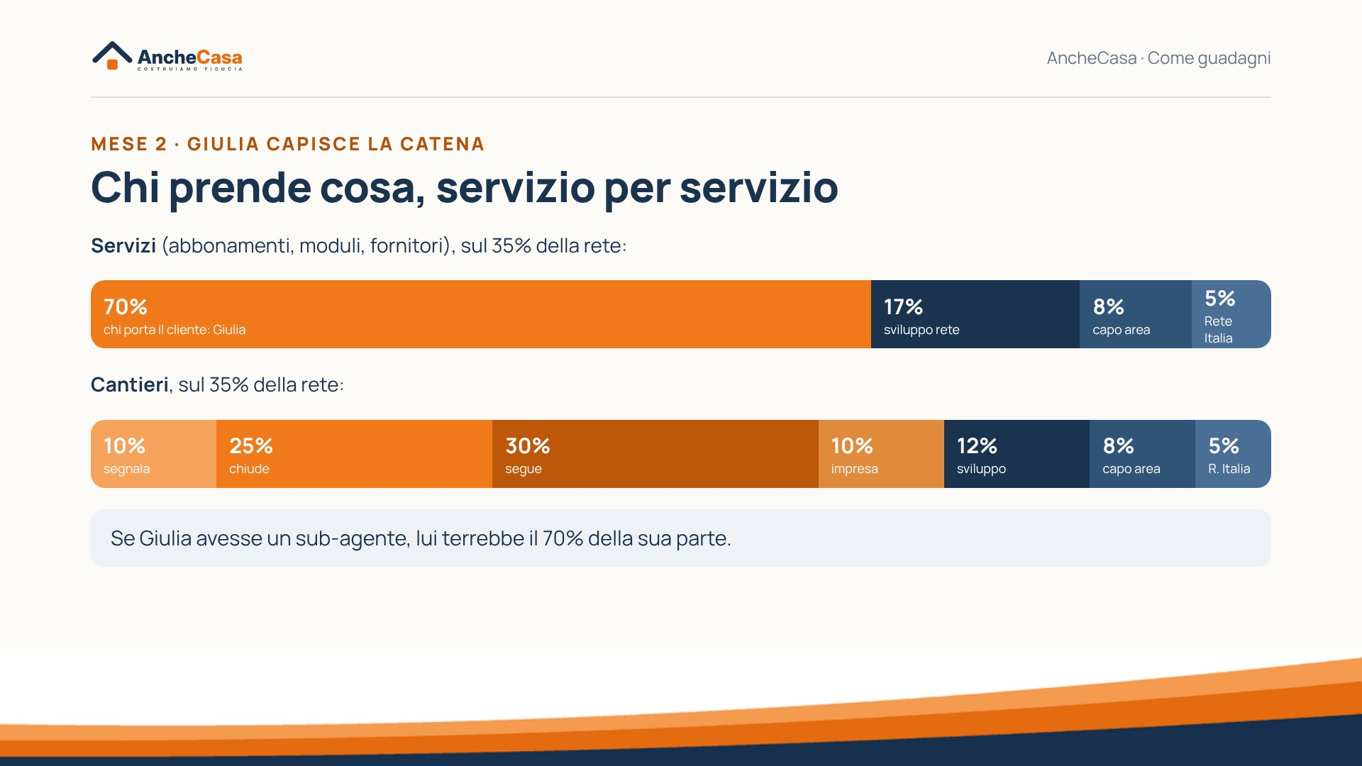
Notes:
Mese due. Giulia capisce come si divide il 35%. Sui servizi il 70% va a chi porta il cliente, cioè a lei. Sui cantieri si divide tra chi segnala, chi chiude e chi segue il lavoro.

Slide 5
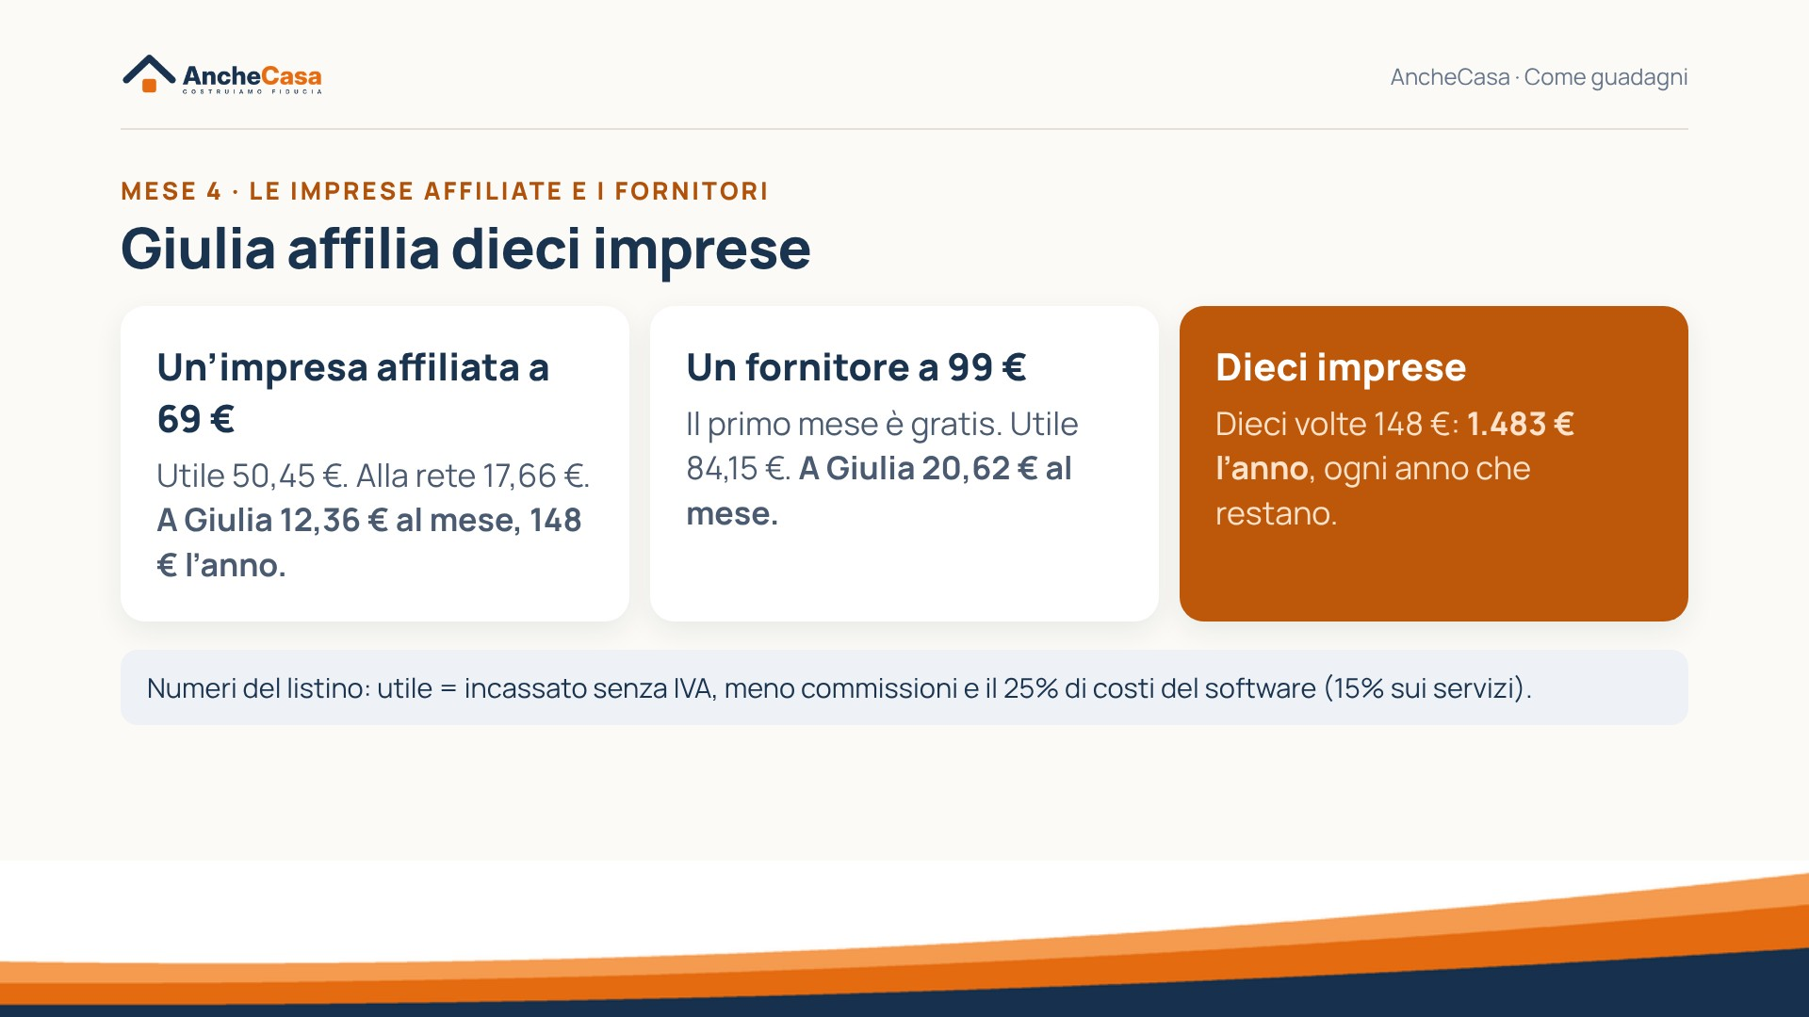
Notes:
Mese quattro. Giulia affilia dieci imprese come quella di Luca e porta qualche fornitore. Un’impresa a 69 euro le dà 12,36 euro al mese. Dieci imprese sono quasi 1.500 euro l’anno, e ogni anno che rinnovano li prende ancora.

Slide 6

Notes:
Mese sei. Una cliente di Giulia vuole rifare casa: 40.000 euro di lavori. Giulia segnala, fa il sopralluogo, chiude il contratto con AncheCasa e segue il cantiere fino alla fine.

Slide 7
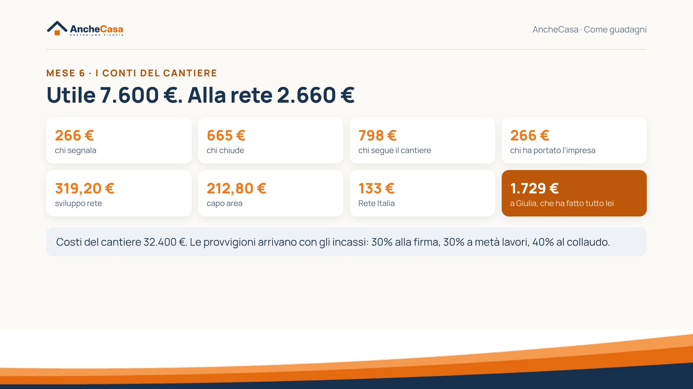
Notes:
I conti: utile 7.600 euro, alla rete 2.660. Giulia ha segnalato, chiuso e seguito: prende 1.729 euro su questo solo lavoro, man mano che il cliente paga, trenta, trenta e quaranta per cento.

Slide 8

Notes:
Mese dodici. Giulia apre Guadagni: le provvigioni mese per mese, i canoni attivi che continuano a rendere. Il suo responsabile vede le vendite, non quanto guadagna lei.

Slide 9

Notes:
La lezione di Giulia: il cliente è di chi lo registra per primo, per sempre. Ogni cliente di oggi è una provvigione anche l’anno prossimo.

